Slide 1

第十三章
人工神经网络算法
《Python金融数据挖掘》 高等教育出版社

Slide 2
【知识框架图】
人工神经网络
人工神经网络模型
人工神经网络
分类算法流程与实现
模型构成
模型数学描述
人工神经网络
发展历程
综合应用
权重调整方法

Slide 3
本章学习目标
了解人工神经网络的发展历程、基本工作模型。
掌握后向传播、激活函数、权重调整、梯度下降等重要概念。
掌握人工神经网络分类算法的原理与实现方法。

Slide 4
需求背景
人工神经网络（artificial neural network，ANN）是一种人脑的抽象计算模型，是一种模拟人脑思维的计算机建模方式。生物神经元是大脑处理信息的基本单元，神经元互相连接成神经网络。
人工神经网络的研究工作不断深入，已经取得了很大的进展，其在模式识别、智能机器人、自动控制、预测估计、生物、医学、经济等领域已成功地解决了许多现代计算机难以解决的实际问题，表现出了良好的智能特性。

Slide 5
Contents
目录
第一节
第二节
第三节
人工神经网络模型
人工神经网络分类算法
案例

Slide 6
01
人工神经网络模型

Slide 7
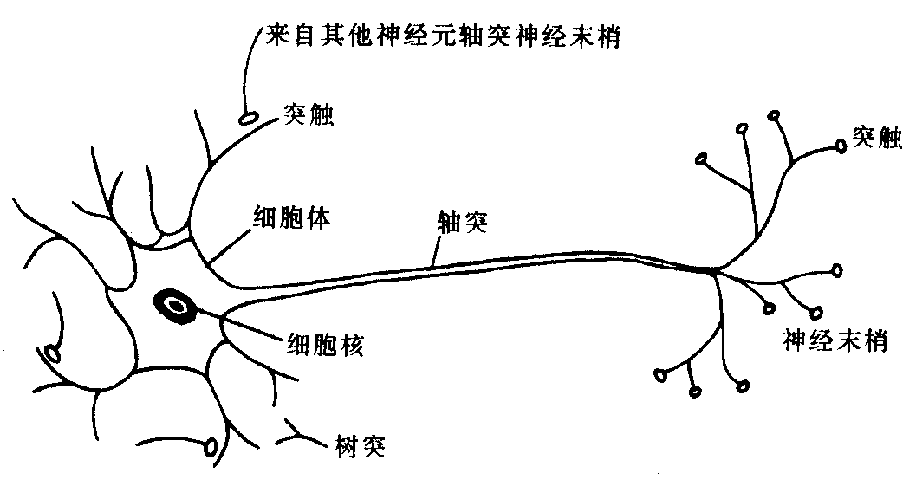
人工神经网络（Artificial Neural Network，ANN）是一种人脑的抽象计算模型，是一种模拟人脑思维的计算机建模方式。生物神经元是大脑处理信息的基本单元，神经元互相连接成神经网络。神经元以细胞体为主体， 由许多向周围延伸的不规则树枝状纤维构成的神经细胞，其形状很像一棵枯树的枝干。主要由细胞体、树突、轴突和突触(又称神经键)组成。

Slide 8
1943年，心理学家W.S.McCulloch和数理逻辑学家W.Pitts建立了神经网络和数学模型。
他们通过该模型提出了神经元的形式化数学描述和网络结构方法，证明了单个神经元能执行逻辑功能，从而开创了人工神经网络研究的时代。
1958年，F.Rosenblatt提出了感知模型，该模型是由阈值神经元组成的，它试图模拟动物和人的感知和学习能力。
然而，Minkey和Papert于1969年出版了《感知机》一书， 提出感知机不可能实现复杂的逻辑函数，他们认为感知机的功能是有限的，不能解决如XOR这样的基本问题，而且多层的网络还不能找到有效的计算方法，进而否定了这一模型。

Slide 9
直到1986年，Rumelhart及LeCun等学者提出了多层感知器的反向传播算法，克服了当初阻碍感知机继续发展的重要障碍。
与此同时，冯诺依曼机在处理视觉、听觉、联想记忆都方面都体现出了局限性，促使人们开始寻找更加接近人脑的计算模型，于是又产生了对神经网络研究的热潮。

Slide 10
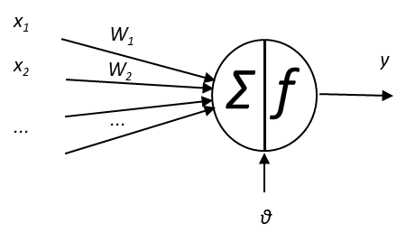
神经元模型与单层神经网络
人工神经网络中最基本的成分是神经元模型，由W.S.McCulloch和W.Pitts发布的，也称为“MP神经元模型”，该模型如图 13-3所示：
图 13-3 MP神经元模型

Slide 11
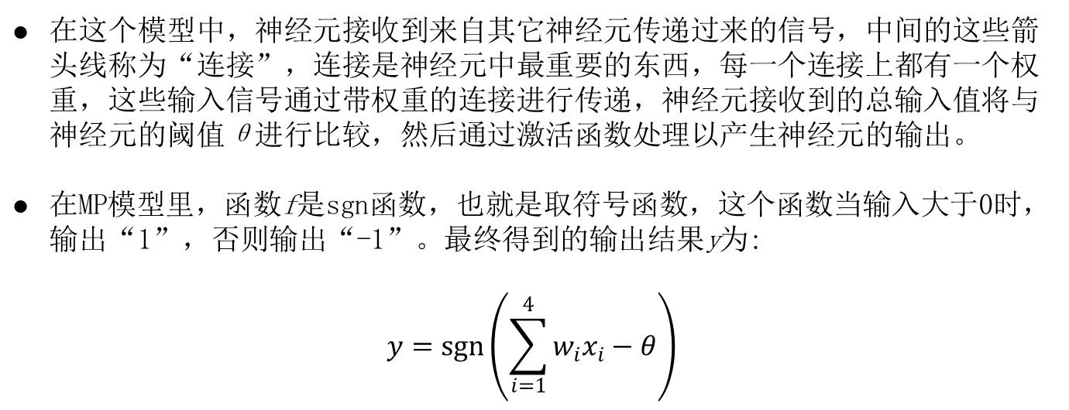
在这个模型中，神经元接收到来自其它神经元传递过来的信号，中间的这些箭头线称为“连接”，连接是神经元中最重要的东西，每一个连接上都有一个权重，这些输入信号通过带权重的连接进行传递，神经元接收到的总输入值将与神经元的阈值θ进行比较，然后通过激活函数处理以产生神经元的输出。
在MP模型里，函数f是sgn函数，也就是取符号函数，这个函数当输入大于0时，输出“1”，否则输出“-1”。最终得到的输出结果y为:
$$y=sgn\left(\sum_{i=1}^{4}{w_{i}x_{i}}−θ\right)$$

Slide 12
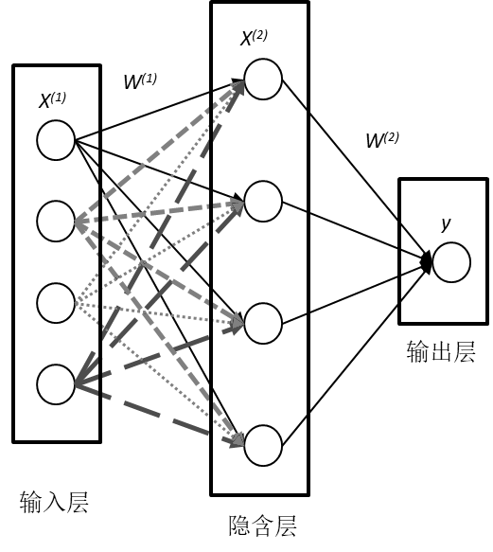
多层人工神经网络模型
感知器本质上是一个若干各权重与信号乘积的线性组合，无法解决非线性问题。在此基础上加入隐含层，发展出了多层感知器，也称为多层神经网络，其模型结构如图 13-4所示。多层神经网络由于加入了隐含层，模型的表达能力增强，可以灵活的应用于分类、聚类和回归问题，
图 13-4 多层人工神经网络结构图

Slide 13
图 13-4所示的神经网络中最左边的一层的为输入层，包含4个神经元的输入，中间的一层为隐含层，包含4个神经元，最后一层为输出层。输入层的神经元作为隐含层的输入，同时隐含层的神经元也是输出层神经元的输入，因此这也称为前馈神经网络。输入层的节点数要与特征的维度进行匹配，隐含层的节点数是要人为设置的，输出层的节点数要与目标的维度进行匹配。我们假设输入层特征的输入数据为矩阵X(1)，权重为矩阵W(1)，偏置值为向量θ(1)；隐含层神经元的值为矩阵X(2)，权重为矩阵W(2)，偏置值为向量θ(2)；输出为向量y，f为激活函数，最终输出y的推导公式如下：

Slide 14

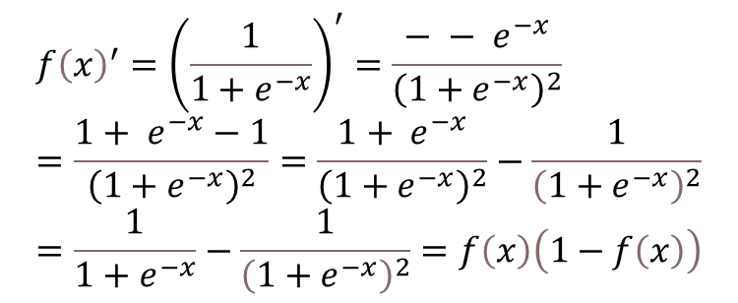
神经网络实际上就是将多个感知机进行组合，用不同的方法进行连接并作用在不同的激活函数上，此时使用的激活函数f一般使用Sigmoid函数或tanh函数。Sigmoid函数定义为：
Sigmoid函数的好处是导数计算比较简单，降低了算法计算开销。
$$f\left(x\right)=\frac{1}{1+e^{−x}}$$
$${f\left(x\right)}^{′}={\left(\frac{1}{1+e^{−x}}\right)}^{′}=\frac{− − e^{−x}}{{\left(1+e^{−x}\right)}^{2}}=\frac{1+ e^{−x}−1}{{\left(1+e^{−x}\right)}^{2}}=\frac{1+ e^{−x}}{{\left(1+e^{−x}\right)}^{2}}−\frac{1}{{\left(1+e^{−x}\right)}^{2}}=\frac{1}{1+e^{−x}}−\frac{1}{{\left(1+e^{−x}\right)}^{2}}=f\left(x\right)\left(1−f\left(x\right)\right)$$

Slide 15
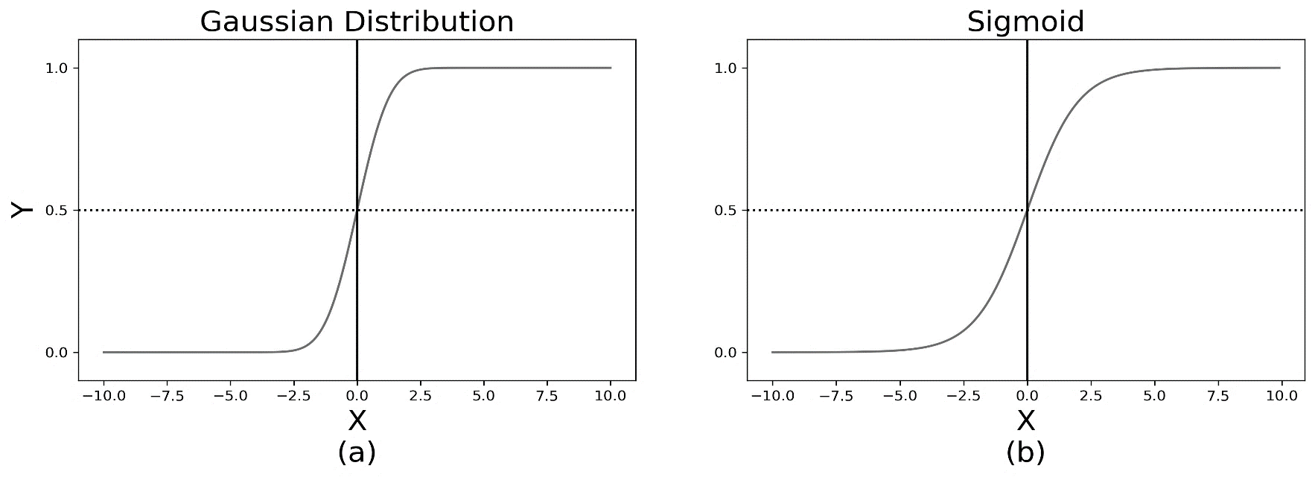
选择Sigmoid函数，还因为它的函数图像和正态高斯分布的分布函数图像非常接近，如图 13-5所示。日常生活中的大多数现象，都是符合正态分布的。
另外以神经元的反应来说，低于阈值太多，刺激不够强，感受不到；超出阈值太多，刺激太强，感受也会出错(生物可能会昏厥或休克)；而在一个区间内，感受和刺激强弱基本成正比。这种现象也和Sigmoid在X=0附近近似直线，超出范围基本为水平线的特性相符
图 13-5 正态分布与Sigmoid函数图像

Slide 17
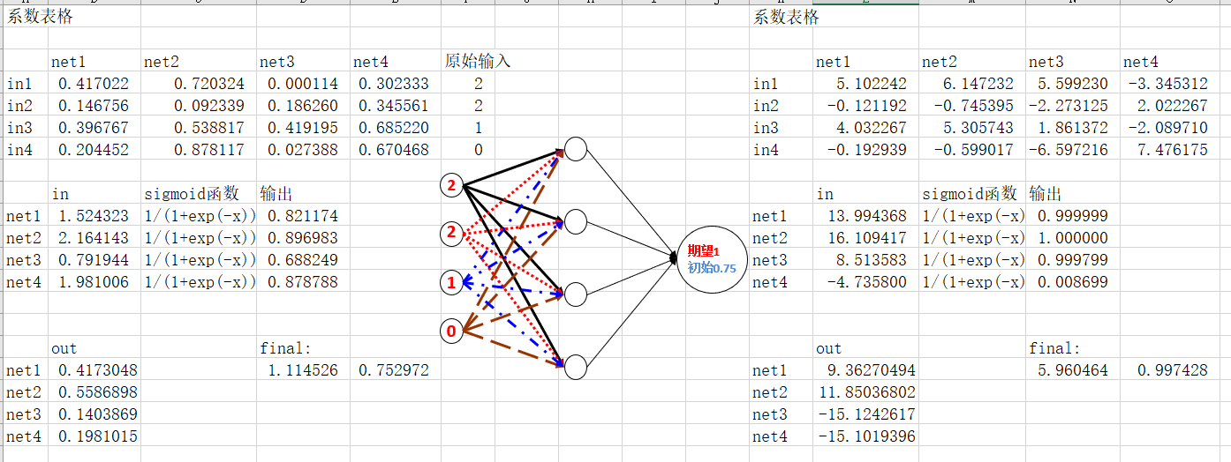

Slide 18
通过参数与激活函数来拟合特征与目标的真实函数关系，使得预测与真实模型逼近，我们可以使用损失函数来评价模型拟合的程度，最小平方误差准则（MSE）是其中的一个常用的损失函数，其公式如下：
其中G是构建的模型，它根据输入矩阵X输出一个预测向量G(X)，计算得到的y，yi为目标值。当预测值G(X)和真值Y的欧式距离越大，损失就越大，反之越小。

Slide 19
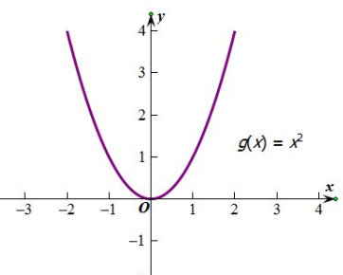
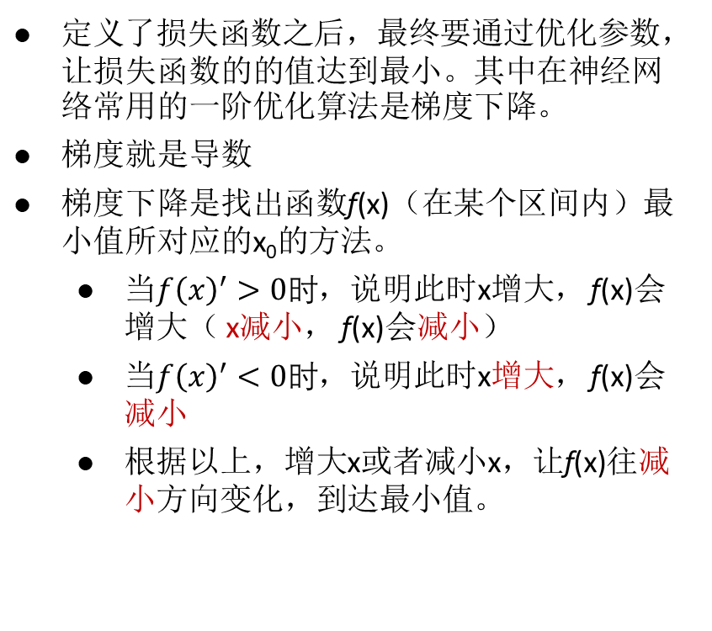
定义了损失函数之后，最终要通过优化参数，让损失函数的的值达到最小。其中在神经网络常用的一阶优化算法是梯度下降。
梯度就是导数
梯度下降是找出函数f(x)（在某个区间内）最小值所对应的x₀的方法。
当${f\left(x\right)}^{′}>0时$，说明此时x增大， f(x)会增大（ x减小， f(x)会减小）
当${f\left(x\right)}^{′}<0时$，说明此时x增大， f(x)会减小
根据以上，增大x或者减小x，让f(x)往减小方向变化，到达最小值。

Slide 20
在神经网络模型中进行权重更新，即在一个方向上更新和调整模型的参数，求解损失函数的最小值。权重和偏置的更新规则如下：
其中L为上面提到的损失函数，η称为学习率，它的作用是如果损失函数使用的是均方差，那么当预测值与实际值偏差比较大时，均方差的值将会非常大,可能会造成损失函数出现大幅度的偏移，因此η用来调整搜索的步长。

Slide 21
02
人工神经网络分类算法

Slide 22
在人工神经网络模型中，对损失函数用梯度下降法进行迭代优化求极小值的过程使用的是BP（Back Propagation，反向传播）神经网络算法。BP算法由信号的正向传播与误差的反向传播两部分组成，正向传播即信号由网络的输入层经隐含层传递至输出层，得到网络的输出。
若实际输出与期望输出不一致，则传入误差反向传播阶段，在反向传播阶段，将输出误差经由隐含层向输入层反传，从而获得各层各节点的误差信号，依此信号对网络连接权值进行调整。
反复执行信号的正向传播与误差的反向传播，直至网络输出误差小于预先设定的阈值，或进行到预先设定的学习次数为止。
于是，我们可以得到分类算法流程图如图 13-6所示。

Slide 23
人工神经网络BP算法流程图：
图 13-6 人工神经网络BP算法流程图

Slide 24
人工神经网络分类算法
【例 13-1】根据以上分析，继续对决策树分类算法一章中某保险产品被加入购物车后是否实际成交的问题进行分类预测。解决问题的流程是：先用14个数据训练人工神经网络，得到一个稳定的或者满足输出要求的网络。这个网络对于所有的样本输入，都可以得到和样本分类结果相同的、或者满足误差要求的结果，再输入测试数据来预测新的客户是否会购买产品。

Slide 25
充分利用了Sigmoid的数学特性，简化了计算。
对系数矩阵进行了随机初始化。
syn0：行数代表每条数据的属性数量
列数代表中间层/隐藏层的单元数量
syn1：行数代表中间层/隐藏层的单元数量
列数代表最后的输出单元数量

Slide 26

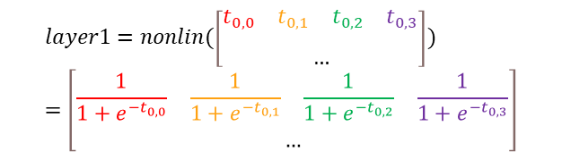


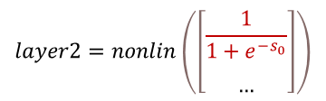

$$X=layer0=\left[\begin{matrix}\left[0 2 0 0\right] \\ \left[0 2 0 1\right] \\ …\end{matrix}\right]$$
$$syn0=\left[\begin{matrix}\begin{matrix}\begin{matrix}w_{0,0} \\ w_{1,0}\end{matrix} \\ \begin{matrix}w_{2,0} \\ w_{3,0}\end{matrix}\end{matrix} & \begin{matrix}\begin{matrix}\begin{matrix}w_{0,1} \\ w_{1,1}\end{matrix} \\ \begin{matrix}w_{2,1} \\ w_{3,1}\end{matrix}\end{matrix} & \begin{matrix}\begin{matrix}\begin{matrix}w_{0,2} \\ w_{1,2}\end{matrix} \\ \begin{matrix}w_{2,2} \\ w_{3,2}\end{matrix}\end{matrix} & \begin{matrix}\begin{matrix}w_{0,3} \\ w_{1,3}\end{matrix} \\ \begin{matrix}w_{2,3} \\ w_{3,3}\end{matrix}\end{matrix}\end{matrix}\end{matrix}\end{matrix}\right]$$
迭代1000次训练网络：
$$np.dot(layer0,sysn0)=\left[\begin{matrix}\begin{matrix}\begin{matrix}\begin{matrix}t_{0,0} & t_{0,1}\end{matrix} & \begin{matrix}t_{0,2} & t_{0,3}\end{matrix}\end{matrix} \\ \begin{matrix}\begin{matrix} & \end{matrix} & \begin{matrix} & \end{matrix}\end{matrix}\end{matrix} \\ …\end{matrix}\right]$$
$$layer1=nonlin(\left[\begin{matrix}\begin{matrix}\begin{matrix}\begin{matrix}t_{0,0} & t_{0,1}\end{matrix} & \begin{matrix}t_{0,2} & t_{0,3}\end{matrix}\end{matrix} \\ \begin{matrix}\begin{matrix} & \end{matrix} & \begin{matrix} & \end{matrix}\end{matrix}\end{matrix} \\ …\end{matrix}\right])=\left[\begin{matrix}\begin{matrix}\begin{matrix}\begin{matrix}\frac{1}{1+e^{−t_{0,0}}} & \frac{1}{1+e^{−t_{0,1}}}\end{matrix} & \begin{matrix}\frac{1}{1+e^{−t_{0,2}}} & \frac{1}{1+e^{−t_{0,3}}}\end{matrix}\end{matrix} \\ \begin{matrix}\begin{matrix} & \end{matrix} & \begin{matrix} & \end{matrix}\end{matrix}\end{matrix} \\ …\end{matrix}\right]$$
$$syn1=\left[\begin{matrix}\begin{matrix}u_{0,0} \\ u_{1,0}\end{matrix} \\ \begin{matrix}u_{2,0} \\ u_{3,0}\end{matrix}\end{matrix}\right]$$
$$layer2=nonlin\left(\left[\begin{matrix}\frac{1}{1+e^{−s_{0}}} \\ \begin{matrix} \\ …\end{matrix}\end{matrix}\right]\right)$$
$$np.dot(layer1,sysn1)=\left[\begin{matrix}\begin{matrix}s_{0} \\ \end{matrix} \\ …\end{matrix}\right]$$

Slide 27

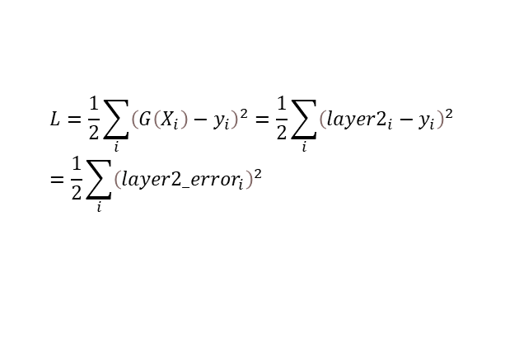
$$L=\frac{1}{2}\sum_{i}{{\left(G\left(X_{i}\right)−y_{i}\right)}^{2}}=\frac{1}{2}\sum_{i}{{\left({layer2}_{i}−y_{i}\right)}^{2}}=\frac{1}{2}\sum_{i}{{\left({layer2_error}_{i}\right)}^{2}}$$
迭代1000次训练网络：
layer1是关于syn0的函数。
layer2是关于syn1和layer1的函数
L是关于layer2的函数，归根到底是关于syn0和syn1的函数。
以修正syn1为例：
对L进行梯度下降
$$\frac{dL}{dsyn1}=\frac{dL}{dlayer2}∗\frac{dlayer2}{dsyn1}=\frac{1}{2}∗\frac{d{\left(layer2−y\right)}^{2}}{dlayer2}∗\frac{\left.d(f(np.dot\left(layer1,syn1\right)\right)}{dsyn1}=\left(layer2−y\right)∗{\left(f\left(layer2\right)\right)}^{′}∗layer1=−layer2_error∗{\left(f\left(layer2\right)\right)}^{′}∗layer1=−layer1.T.dot\left(layer2_delta\right)$$

Slide 28
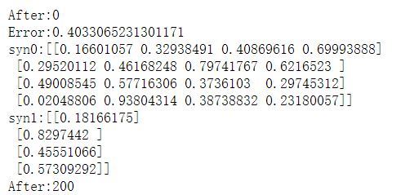
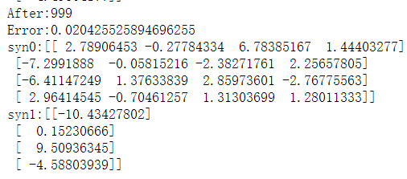
迭代1000次训练网络：
循环1000次，使用梯度下降法调整系数矩阵，使得误差收敛。为了便于观察迭代效果，每运行200次，将当前误差Error和系数矩阵输出。可以看到，误差Error是逐渐收敛的。

Slide 29
训练结束后，输出所有14个样本的模型计算结果。可以发现，与0/1标签相比，最大的误差不超过0.035，模型效果是可以接受的。同时，训练好的模型对新输入[0, 2, 0, 1]的输出是0.00947088，对应的是0分类，不会购买：

Slide 30
03
案例

Slide 31
【例 13 2】
鉴于股票序列的非线性特征，可以将其用于股票收益预测这一领域，下面通过中国平安股票数据评价它的预测性能。
中国平安保险（集团）股份有限公司，我国三大综合金融集团之一，在《福布斯》“全球上市公司2000强”中名列第10位，居全球保险集团第一。中国平安在香港联合交易所主板及上海证券交易所两地上市。中国平安.csv给出中国平安A股（601318）2017年以来的股票数据。
记录如表 13-1所示。

Slide 32
表 13-1 中国平安A股历史数据
时间 | 开盘 | 最高 | 最低 | 收盘 | 涨幅
…… | …… | …… | …… | …… | ……
2017-10-30,一 | 64 | 65.3 | 63.13 | 64.06 | 0.20%
2017-10-31,二 | 63.5 | 64.5 | 63.31 | 64.36 | 0.47%
2017-11-01,三 | 64.47 | 66.28 | 63.72 | 64.12 | -0.37%
2017-11-02,四 | 64.2 | 64.39 | 63 | 64.14 | 0.03%
2017-11-03,五 | 64 | 64.84 | 63.48 | 64.45 | 0.48%
2017-11-06,一 | 64.69 | 64.7 | 62.92 | 64.01 | -0.68%
2017-11-07,二 | 64.3 | 66.57 | 64.3 | 65.37 | 2.12%
2017-11-08,三 | 65.4 | 66.35 | 64.32 | 64.61 | -1.16%
…… | …… | …… | …… | …… | ……
2019-04-22,一 | 87.22 | 88.09 | 84.5 | 84.96 | -2.34%
2019-04-23,二 | 84.75 | 87.38 | 84.5 | 86.06 | 1.29%
2019-04-24,三 | 86.08 | 86.88 | 83.55 | 85.03 | -1.20%
2019-04-25,四 | 84.35 | 84.99 | 83.15 | 83.4 | -1.92%
2019-04-26,五 | 83 | 84.43 | 82.8 | 83.11 | -0.35%
2019-04-29,一 | 83.88 | 87.13 | 83.3 | 86.43 | 3.99%
2019-04-30,二 | 86.5 | 87.48 | 84.53 | 86.1 | -0.38%

Slide 33
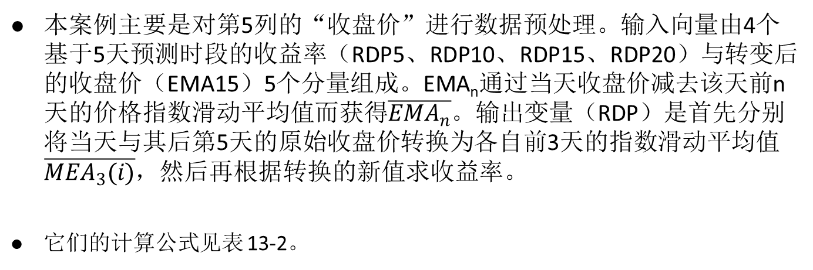
本案例主要是对第5列的“收盘价”进行数据预处理。输入向量由4个基于5天预测时段的收益率（RDP5、RDP10、RDP15、RDP20）与转变后的收盘价（EMA15）5个分量组成。EMA_{n}通过当天收盘价减去该天前n天的价格指数滑动平均值而获得$\overline{{EMA}_{n}}$。输出变量（RDP）是首先分别将当天与其后第5天的原始收盘价转换为各自前3天的指数滑动平均值$\overline{{MEA}_{3}(i)}$，然后再根据转换的新值求收益率。
它们的计算公式见表 13-2。

Slide 34
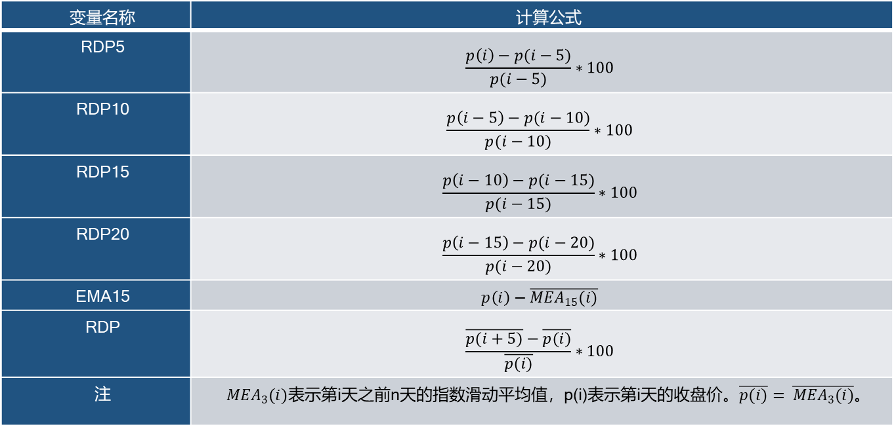
表 13-2 输入与输出变量计算公式
变量名称 | 计算公式
RDP5 | $$\frac{p\left(i\right)−p(i−5)}{p(i−5)}∗100$$
RDP10 | $$\frac{p\left(i−5\right)−p(i−10)}{p(i−10)}∗100$$
RDP15 | $$\frac{p\left(i−10\right)−p(i−15)}{p(i−15)}∗100$$
RDP20 | $$\frac{p\left(i−15\right)−p(i−20)}{p(i−20)}∗100$$
EMA15 | $$p\left(i\right)−\overline{{MEA}_{15}(i)}$$
RDP | $$\frac{\overline{p(i+5)}−\overline{p(i)}}{\overline{p(i)}}∗100$$
注 | ${MEA}_{3}(i)$表示第i天之前n天的指数滑动平均值，p(i)表示第i天的收盘价。$\overline{p(i)}= \overline{{MEA}_{3}(i)}$。

Slide 35
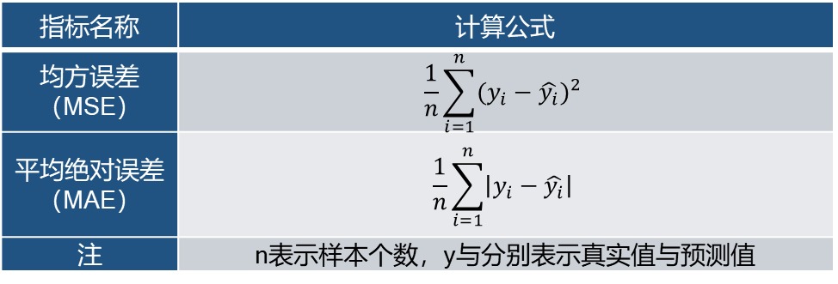
预测的性能通过以下的统计指标来衡量：均方误差和平均绝对误差。表 13-3描述了这些准则的定义。它们是真实值与预测值之间的偏差度量，其值越小表示预测性能越好。
指标名称 | 计算公式
均方误差（MSE） | $$\frac{1}{n}\sum_{i=1}^{n}{{(y_{i}−\hat{y_{i}})}^{2}}$$
平均绝对误差（MAE） | $$\frac{1}{n}\sum_{i=1}^{n}{\left|y_{i}−\hat{y_{i}}\right|}$$
注 | n表示样本个数，y与分别表示真实值与预测值
表 13-3 性能指标与计算公式

Slide 36
导入中国平安股票数据

Slide 37
下面分别计算5个输入变量：RDP5，RDP10，RDP15，RDP20，EMA15

Slide 38
程序继续：

Slide 39
构造数据集用于训练和测试，按照表 13-1表 13-2和表 13-3构造数据，并使用sklearn的train_test_split拆分训练集与测试集。

Slide 40
创建mlp神经网络对象
第2行构造了多层感知回归器MLPlr，它本质上是一个基于人工神经网络的回归方程。使用logistic(就是Sigmoid)函数作为神经元的激活函数，学习率采用adaptive自适应方式。
经过训练后，这个模型的均方误差（MSE）为1.2193；平均绝对误差（MAE）为0.9314。

Slide 41
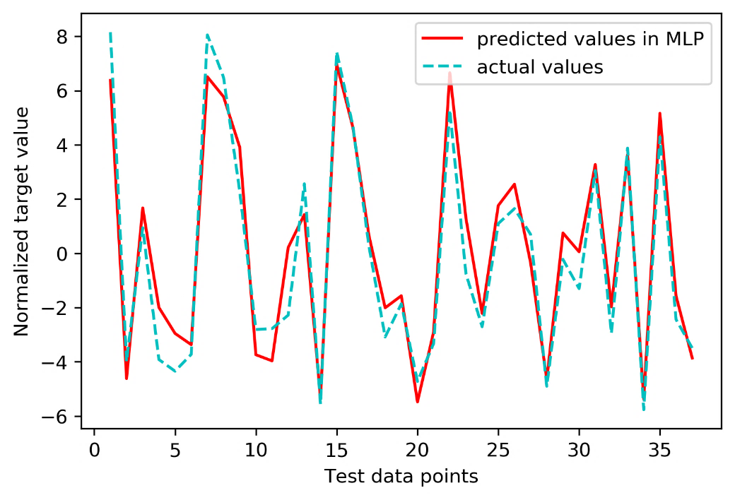
可视化预测收益率与真实收益率的对比，图 13-7给出了人工神经网络算法的预测曲线，并与测试集的真实值收益率PDP做了对比。数据吻合得较为理想。
图 13-7 人工神经网络算法预测股价

Slide 42
目前，神经网络的发展非常迅速，从理论上对它的计算能力、对任意连续函数的逼近能力、学习理论以及动态网络的稳定性分析上都取得了丰硕的成果。
在应用上已迅速扩展到许多重要领域，如模式识别与图像处理中的手写体字符识别、语音识别、人脸识别、基因序列分析、控制及优化等。
另外，在金融中的股票市场预测、借贷风险管理、信用卡欺骗检测等应用领域，也收到了较好的效果。

Slide 43
本章小结
本章我们介绍了人工神经网络算法的基本概念和原理，学会了用Python代码实现人工神经网络算法。

Slide 44
重要概念
1. 人工神经网络
2. 神经元
3. 输入层
4. 隐含层
5. 输出层
6. 激活函数
7. BP反向传播

Slide 45
复习思考题
1. 自行下载某股票近一年的行情数据，采用人工神经网络算法预测该股票价格的走势。进一步，选取不同的隐藏层数（hidden layer）、激活函数（activation function）、最优算法类型（algorithm）和学习率对模型比较。
2. Iris数据集（iris.csv）是常用的分类实验数据集。数据集包含150个数据集，分为3类，每类50个数据，每个数据包含4个属性。可通过花萼长度（Sepal.Length），花萼宽度（Sepal.Width），花瓣长度（Petal.Length），花瓣宽度（Petal.Width）4个属性预测鸢尾花卉属于山鸢尾（Setosa），杂色鸢尾（Versicolour），维吉尼亚鸢尾（Virginica）三个种类中的哪一类。利用import sklearn.datasets和iris=sklearn.datasets.load_iris()命令得到该数据集，自己编写人工神经网络算法对鸢尾花数据集进行分类预测。

Slide 46

谢谢 下节课见

